Slide 1
第四章 大学生心理困扰及异常心理
第一节 认识心理问题
第二节 大学生常见心理困惑
第三节 大学生异常心理的识别和应对

Slide 2
第一节 认识心理问题
DOs & DON’Ts
DOs:
  熟悉和分辨有关心理异常、心理正常、心理障碍障碍等有关的名词；
  了解和辨识常见的心理障碍；
  区分哪些状态可以通过自我调节或咨询解决，哪些需要专业医疗机构诊治；
  积极参与、鼓励探索、适度分享……
DON’Ts:
  认为心理障碍与己无关
  对号入座（自己和他人）
  过度／不当使用心理测评及其结果
  对患有或可能患有心理障碍的人有不尊重言辞……

Slide 3

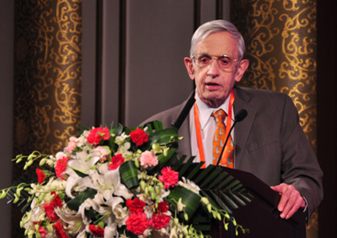
他们有心理问题吗？

Slide 4
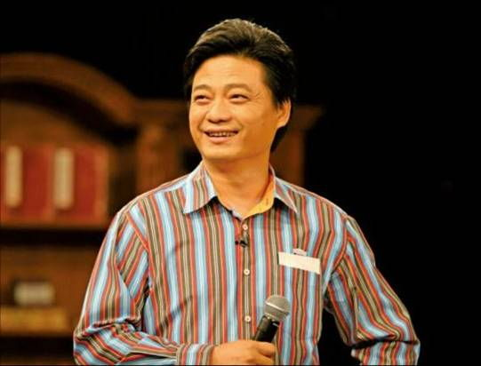

那他/她们呢？

Slide 5
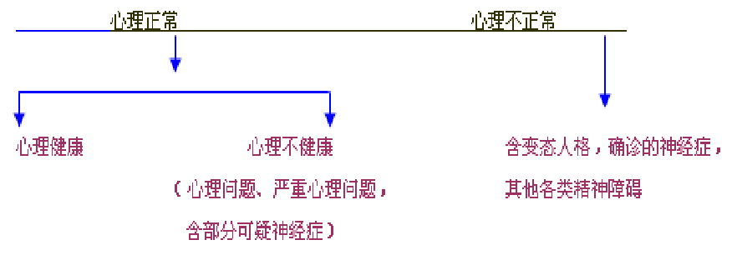
一. 何为心理问题？
心理问题：是指所有各种心理及行为异常的情形。

Slide 6
二、心理问题的类型
通常把心理问题根据其严重程度，分为心理困扰、心理障碍和重性精神病。
心理困扰：
适应问题、学业困扰、恋爱困扰、人际关系困扰等。
心理障碍：
焦虑障碍、人格障碍、性心理障碍等。
重性精神病：
情感型精神病、精神分裂症、妄想型障碍等
持续时间
主观体验
区分
社会功能损害
幻觉、妄想
区分
自知力
情感认知错乱

Slide 7
第二节 大学生常见心理困扰
一. 何为心理困扰？
心理困扰：人们经常遇到的因各种适应问题、应激问题、人际关系问题等引起的轻度心理失调，其强度较弱，持续时间较短，对人的生活效能和情绪状态有一定的负面影响，但不属于疾病范畴，通过自我调整和适当的心理疏导容易得到恢复和矫正。

Slide 8



二、大学生常见心理困扰的类型
大学生遇到的心理困扰有哪些？
▪ 学习方式和授课方式的转变；
▪ 自律性与强制性的碰撞，如何培养自律；
学业
▪ 宿舍室友脾气秉性，语言方式不同；
▪ 朋友之间交往不再那么纯洁；
▪ 第一次离家很远，感觉孤单。
适应
人际
恋爱
▪ 新环适应慢，不懂人际交往方法与巧，无知心朋友；
▪ 性格孤僻，自我封闭意识强；
▪ 思想不够成熟，遇事容易冲动。
发展
▪ 不懂爱情是什么；
▪ 自视过高，孤芳自赏，或是自卑；
▪ 不能区分友情和爱情。
▪ 没有正确的就业观；
▪ 不知道如何规划职业生涯；
▪ 没有良好的生活和学习习惯。

Slide 9
三、遇到心理困扰该怎么办？
掌握心理健康知识
进行积极的自我调整
主动求助心理咨询

Slide 10
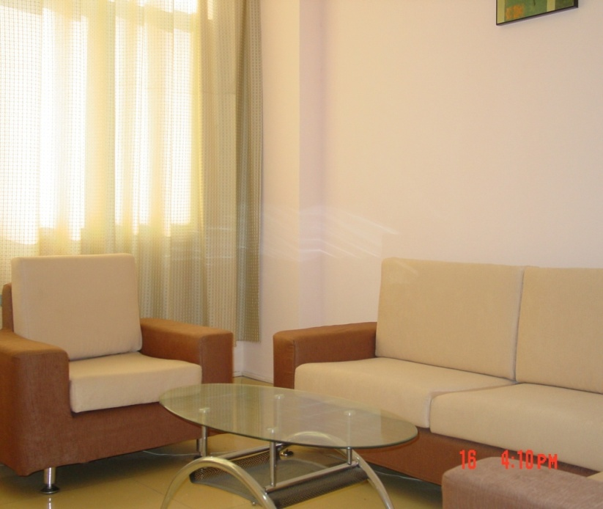
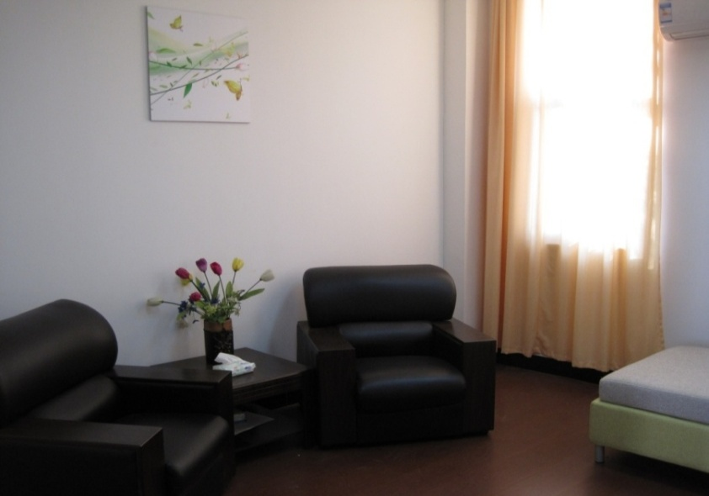
合肥工业大学心理咨询中心简介
地址：新区，综合楼三楼316室；
南区，人文与素质教育中心204-206室；
咨询电话：新区，63831525 ；
南区，62901251；
预约网址：xlzx.hfut.edu.cn。

Slide 11

第三节 大学生异常心理的识别与应对
1.焦虑症
2.心境障碍
3.精神分裂症

Slide 12
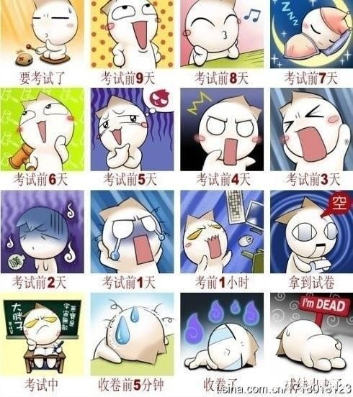
考试倒计时

Slide 13

焦虑症：
正常的焦虑vs异常焦虑
广泛性焦虑症：缓慢发病，以经常或持续存在的焦虑为主要临床表现，如过分担心、紧张、害怕等。伴有口干、出汗、气急、尿频、尿急、轻微震颤、坐立不安等症状。

Slide 14
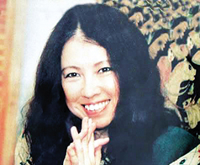
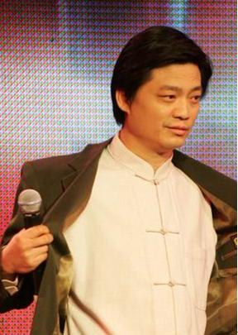

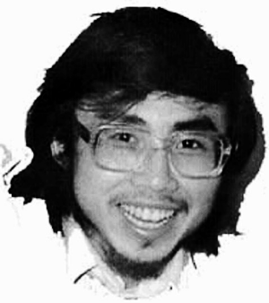
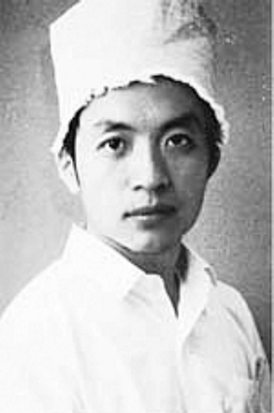

猜猜他们的共同点？

Slide 15
抑郁症
正常抑郁vs异常抑郁
典型症状（三低）
  情绪低落
  思维缓慢
  语言动作减少和迟缓
躯体症状 有睡眠障碍、食欲减退，体重下降、便秘、乏力等
  严重抑郁发作的患者可有消极自杀的观念或行为！

Slide 16
躁狂发作
躁狂：
三高：情绪高涨、思维奔逸、精神运动性兴奋
膨胀的自尊或自大；睡眠需求减少；语速快或话多；注意分散
……

Slide 17
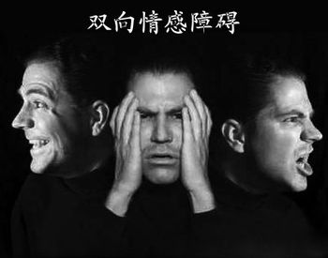

Slide 18
精神分裂症
感知、思维、情绪、意志和行为等多方面的障碍，以精神活动的不协调和脱离现实为特征。自知力基本丧失。
特征性症状：
  幻觉
  妄想
  言语紊乱
  情感淡漠；言语贫乏；意志减退（阴性症状）
  自知力障碍
  社会功能受损

Slide 19
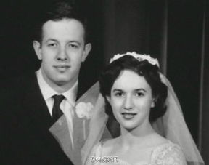

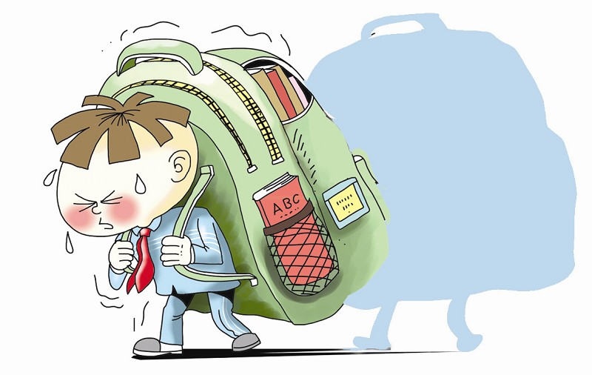
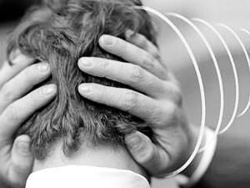
约翰纳什的幻觉：舍友、小女孩与外星人
小A的幻觉：背上的纸——“很轻又很重，我很害怕”
小B的幻觉:“同学经常议论我，他们说我长得不好看，路上不认识的人也会对我这样说”

Slide 20
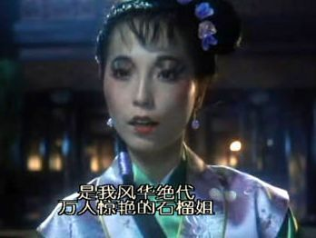
钟情妄想—石榴姐
——“你偷画，暗恋我的事情现在大家都知道了，我哪还有脸见人啊，我还不如死了算了”（石榴姐）
——“这我没意见”（唐伯虎）
——“你当然说好了，你想跟我一起死，做一对同命鸳鸯，我呸！我还没答应接受你的爱呢。。。。”（石榴姐）

Slide 21

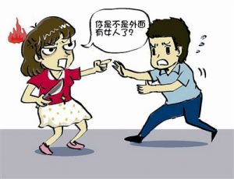
嫉妒妄想
被害妄想——“特殊任务：
妄想：在病理基础上产生的歪曲信念，错误推理、判断，对此坚信不移，不能以说明方法使之改变。

Slide 22



推荐阅读
《大学生心理健康教育》
《登天的感觉》
《少年我心》

